Slide 1
ЗЕЛЕНЫЕ НАСАЖДЕНИЯ
В ГОРОДАХ –
ФУНКЦИИ, СТРАНДАРТЫ, ПЛАНИРОВАНИЕ
ПРОБЛЕМЫ ОЗЕЛЕНЕНИЯ ГОРОДОВ БЕЛАРУСИ
И ПУТИ ИХ РЕШЕНИЯ
Вардеванян П.Г.
Проект «Зеленый город»
Семинар-телемост
17 октября 2014 г.
МОО Экопроект
БНТУ, АФ, кафедра «Градостроительство»
Notes:
Пересечение темы проекта с требованиями градостроительных нормативов. Я занималась темой планировки городов давно, а последние годы участвовала в разработке ТКП, отслеживала правоприменительную практику.

Slide 2
ИНАЧЕ
или
ТАК
Notes:
Сообщение названо многословно. Зеленый город: это так как сейчас или как-то иначе.

Slide 3
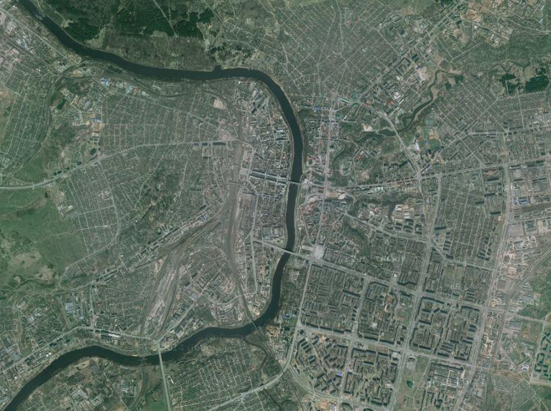
ТАК …
Notes:
Взгляд из космоса. Зеленый ли Витебск? Достаточно ли зеленый? Космонавт даст ответ, только сравнив Витебск с другими городами.

Slide 4
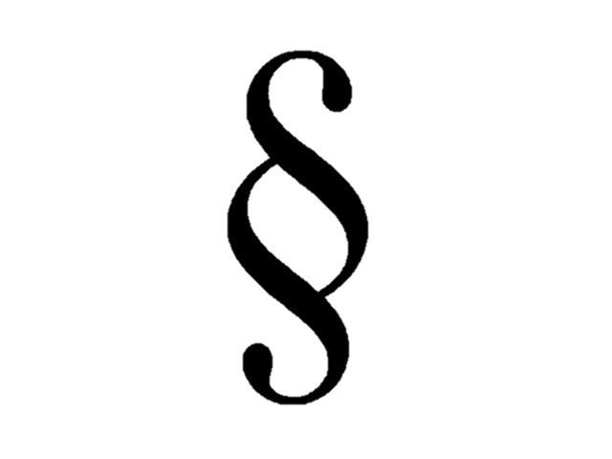
_{СИСТЕМА ОЗЕЛЕНЕННЫХ ТЕРРИТОРИЙ}
озелененные террито­рии общего пользования, ограниченного пользования, специального назначения (зеленая зона города), обладающие территориальной и функциональной взаимосвязью и единством планировочной организации
ЛАНДШАФТНО-РЕКРЕАЦИОННЫЕ ТЕРРИТОРИИ населенных пунктов и пригородных зон предназначены для организации рекреационной деятельности и улучшения со­стояния окружающей среды. Они должны формировать ПРИРОДНЫЙ КАРКАС
поселения в виде единой системы открытых и озелененных пространств, иметь удобные пешеходные и транспортные связи с жилыми и общественными территориями населенного пункта
1 Озелененные территории в жилой застройке включают озелененные дворы и участки вблизи мест проживания для повседневного отдыха населения, за исключе­нием озелененных участков школ и дошкольных учреждений и других озелененных территорий ограниченного пользования.
2 В площадь участков озелененной территории квартала, микрорайона включаются площадки для физкультурно-оздоровительных занятий, прогулок, игр детей дошкольного возраста (пешеходная доступность не более 15 мин), удельный вес которых составляет не менее 25 % жилых территорий из расчета от
9 до 60 м2/чел. в зависимости от типа поселения
_{ОБЕСПЕЧЕННОСТЬ, м2/чел}
озелененными участками в жилой застройке 10–11
_{озелененными территориями}
_{районного значения 7-9}
_{городского значения 8-10}
ТАК …
Notes:
В градостроительном планировании критерием для определения насколько город «зеленый» служит нормативный уровень обеспеченности населения озелененными территориями.

Slide 5
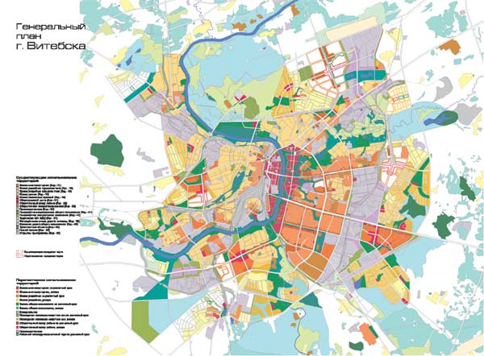
ТАК …
Notes:
Решение действующего генерального плана соответствуют нормативным требованиям. Так как методические подходы и градостроительные нормативы существенно не изменились, то и новый генеральный план во-многом сохраняет преемственность решений 10 летней давности.

Slide 6
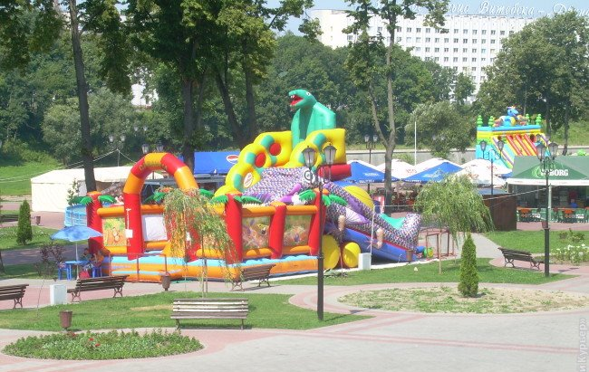
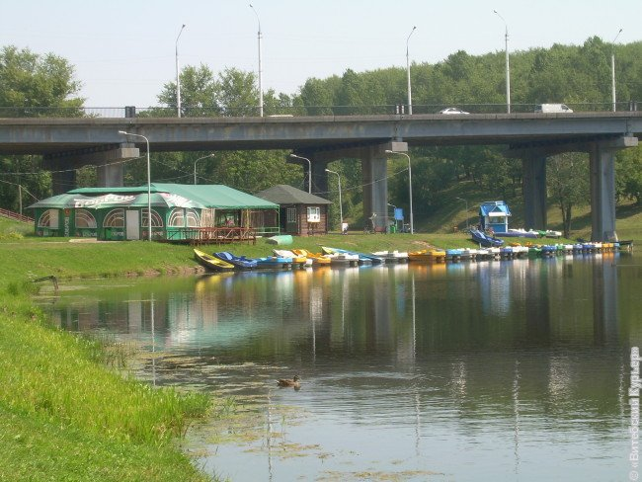
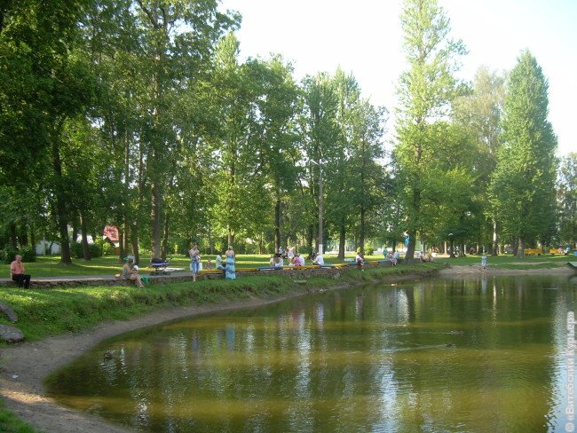
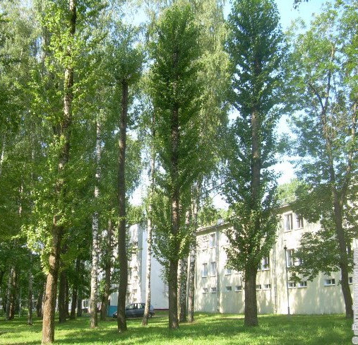
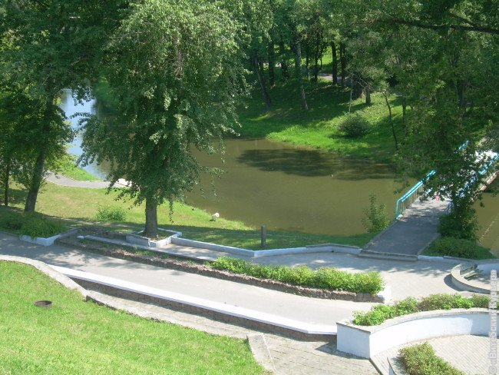
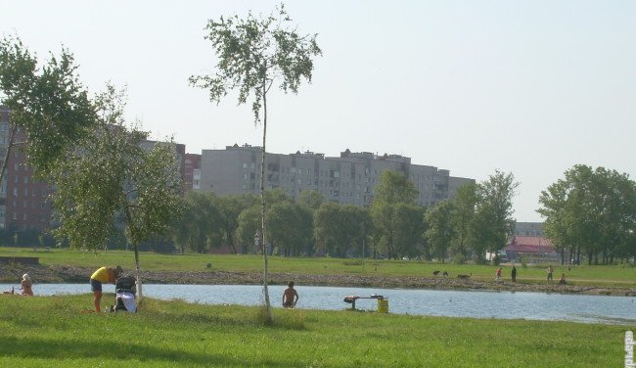
Парк
40-летия ВЛКСМ
Парк культуры и отдыха железнодорожников
Парк Победителей
В ВИТЕБСКЕ 8 ПАРКОВ
И ОКОЛО 40 СКВЕРОВ
Парк имени 30-летия ВЛКСМ
Парк имени Фрунзе
ТАК …
Парк
Тысячелетия Витебска
Notes:
В Витебске 8 парков. Они любимы горожанами, благоустроены. В Витебске около 40 скверов. Состояние зеленых насаждений и устойчивость сформированной системы озеленения к антропогенным нагрузкам оценивалась учеными НАН Беларуси (Кравчук Людмила Александровна). Выяснилось, что много старых деревьев. Кроме того, система насаждений деформирована и не обеспечивает нормативную доступность.

Slide 7
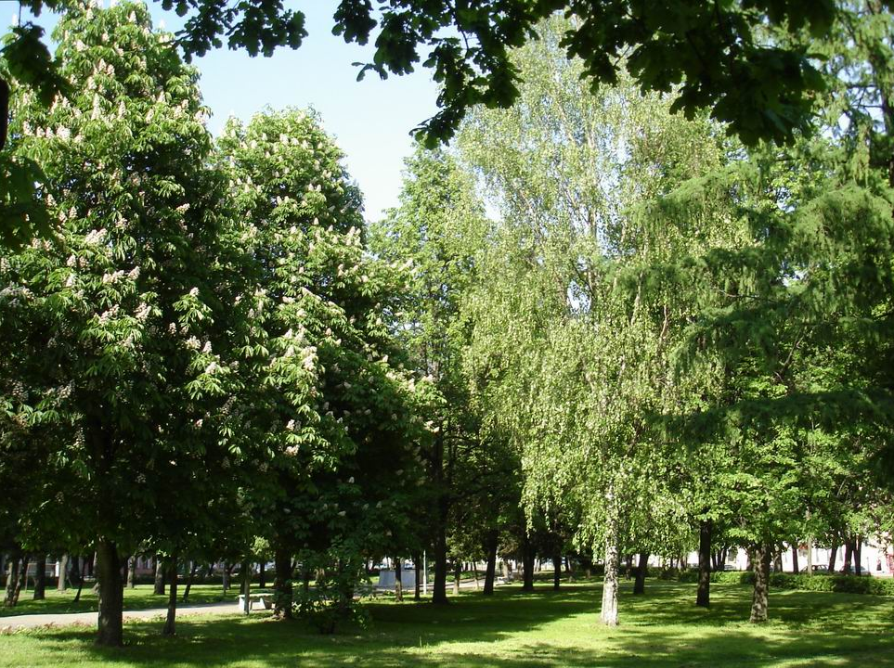
ТАК …
Notes:
До недавнего времени озеленение городов было в основном ориентировано на традиционные методы — создание ландшафтных композиций путем посадки на газоне деревьев, кустарников, цветочных растений. В последнее время все больше внимания стали уделять новым методам озеленения городских поселений — контейнерному, вертикальному и объемному. Альбом «Современные методы и приемы озеленения населенных пунктов Республики Беларусь».

Slide 8
индикаторы качества городской среды
озелененность городской территории (%)
доля населения, обеспеченного озелененными территориями в радиусе 15-минутной пешеходной доступности (% )
биологическое разнообразие городской среды
стандарт зеленых территорий, предназначенных для игр на открытом воздухе
- 2,4 га 1000 чел
Типы зеленых территорий
Общественные парки и сады
Частные сады или придомовые территории
Игровые пространства для детей и подростков
Спортивные площадки
Зеленые коридоры
Природные / полуестественные
Выделенные для развития общины (огороды)
Общественное пространство
ИНАЧЕ …

Slide 9
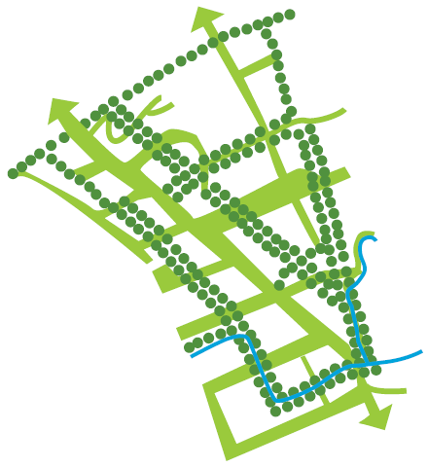
Что ни один человек не должен жить дальше, чем 300 м от озелененных территорий площадью не менее 2 га
Предоставление по крайней мере 1 га местного заповедника на 1000 населения
Должна быть на доступна по крайней мере одна озелененная территория площадью 20 га
на расстоянии 2 км от дома
100 га и 500 га - 5 км
ИНАЧЕ …

Slide 10
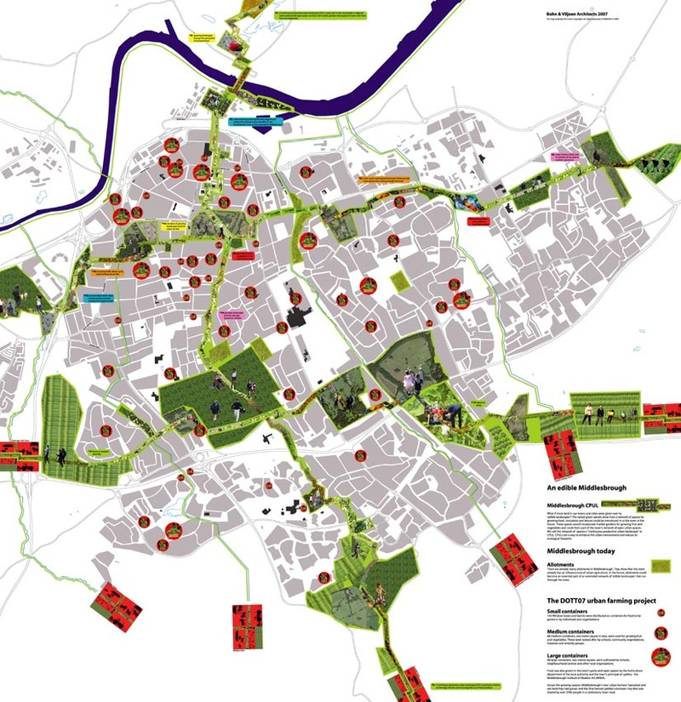
ИНАЧЕ …

Slide 11
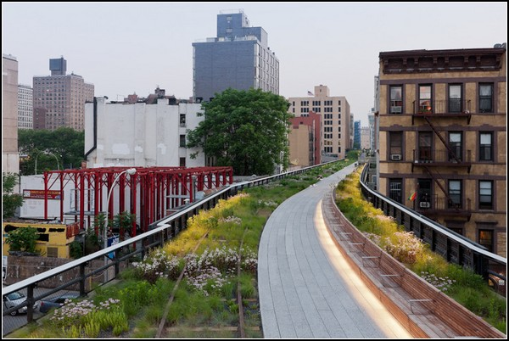
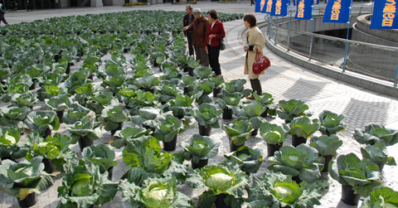
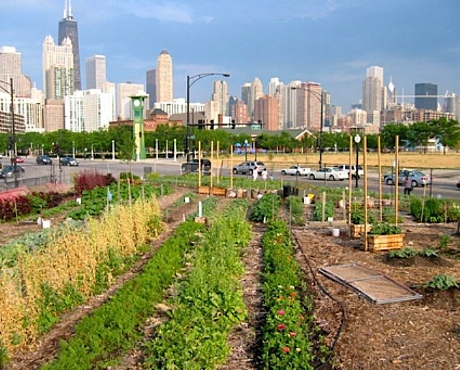
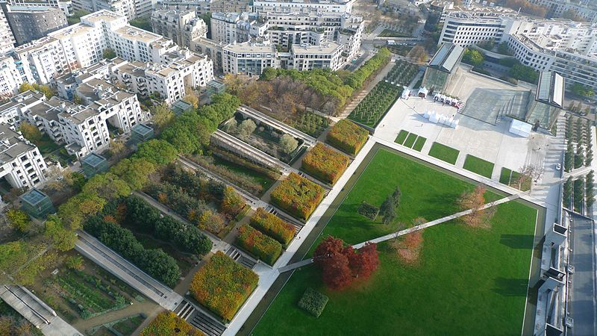
по крайней мере од
ИНАЧЕ …

Slide 12
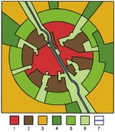
ЕСТЬ ВОПРОСЫ?

